Slide 1
महाराष्ट्र शासन
नोंदणी व मुद्रांक विभाग

Slide 2
नोंदणी व मुद्रांक विभाग
सह दुय्यम निबंधक - वर्ग 2 ठाणे क्र . 2
सादरकर्ता
श्री. भारत जाधव
सह दुय्यम निबंधक - वर्ग 2 ठाणे क्र . 2

Slide 3
सह दुय्यम निबंधक - वर्ग 2 ठाणे क्र .2
100 दिवसांची कार्यालयीन सुधारणांची विशेष मोहीम
कामाची विशेष आखणी

Slide 4
उत्कृष्ट नियोजन
विषय | जानेवारी 2025 | फेबुवारी 2025 | मार्च 2025 | एकुण
दिव्यांग व्यक्ती प्राधान्याने दस्त नोंदणी | 0 | 0 | 5 | 5
गरोदर महिला प्राधान्याने दस्त नोंदणी | 0 | 0 | 0 | 0
सिनियर सिटीझन प्राधान्याने दस्त नोंदणी | 4 | 5 | 5 | 14
नक्कल 1 दिवसात दिल्याची नक्कल संख्या | 18 | 20 | 16 | 54

Slide 6
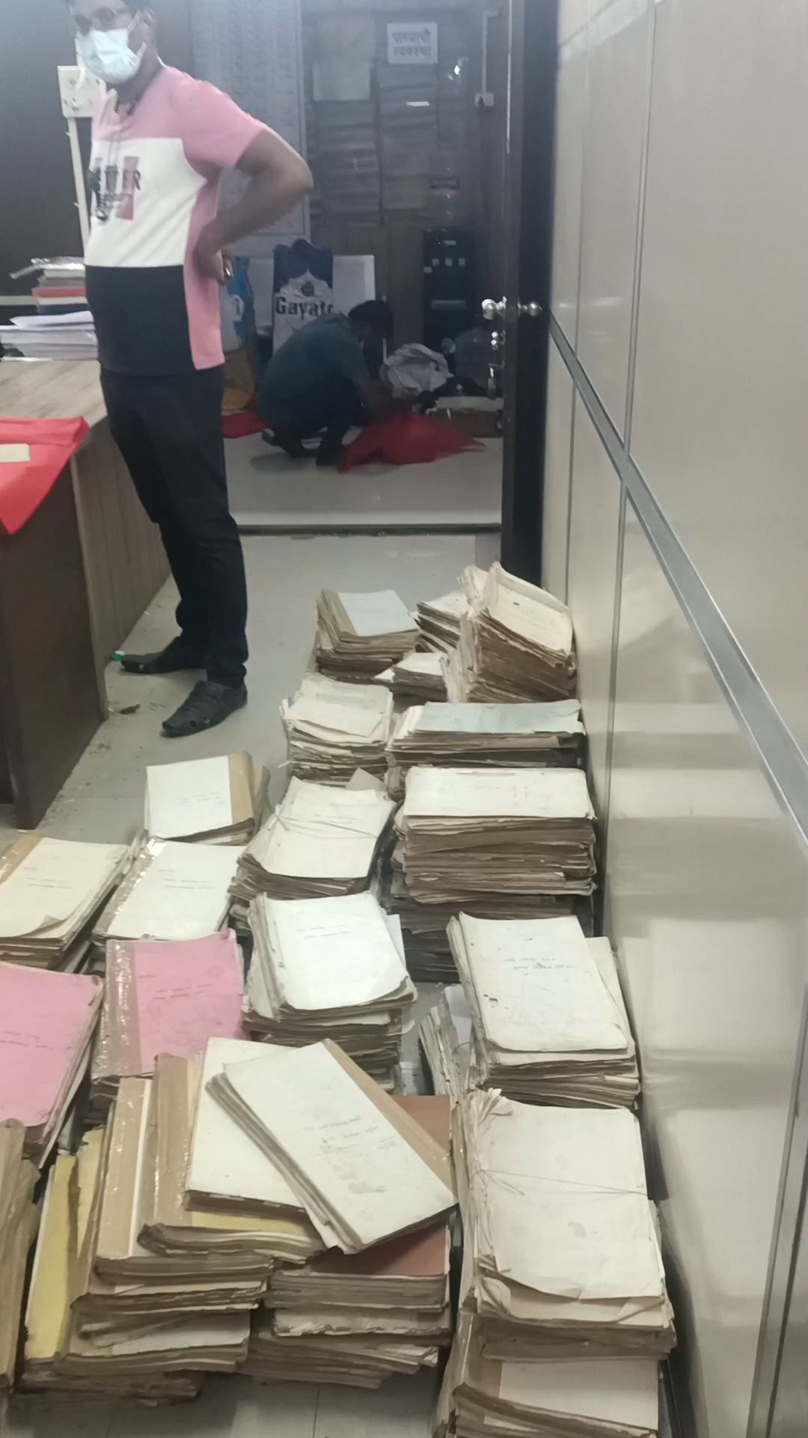
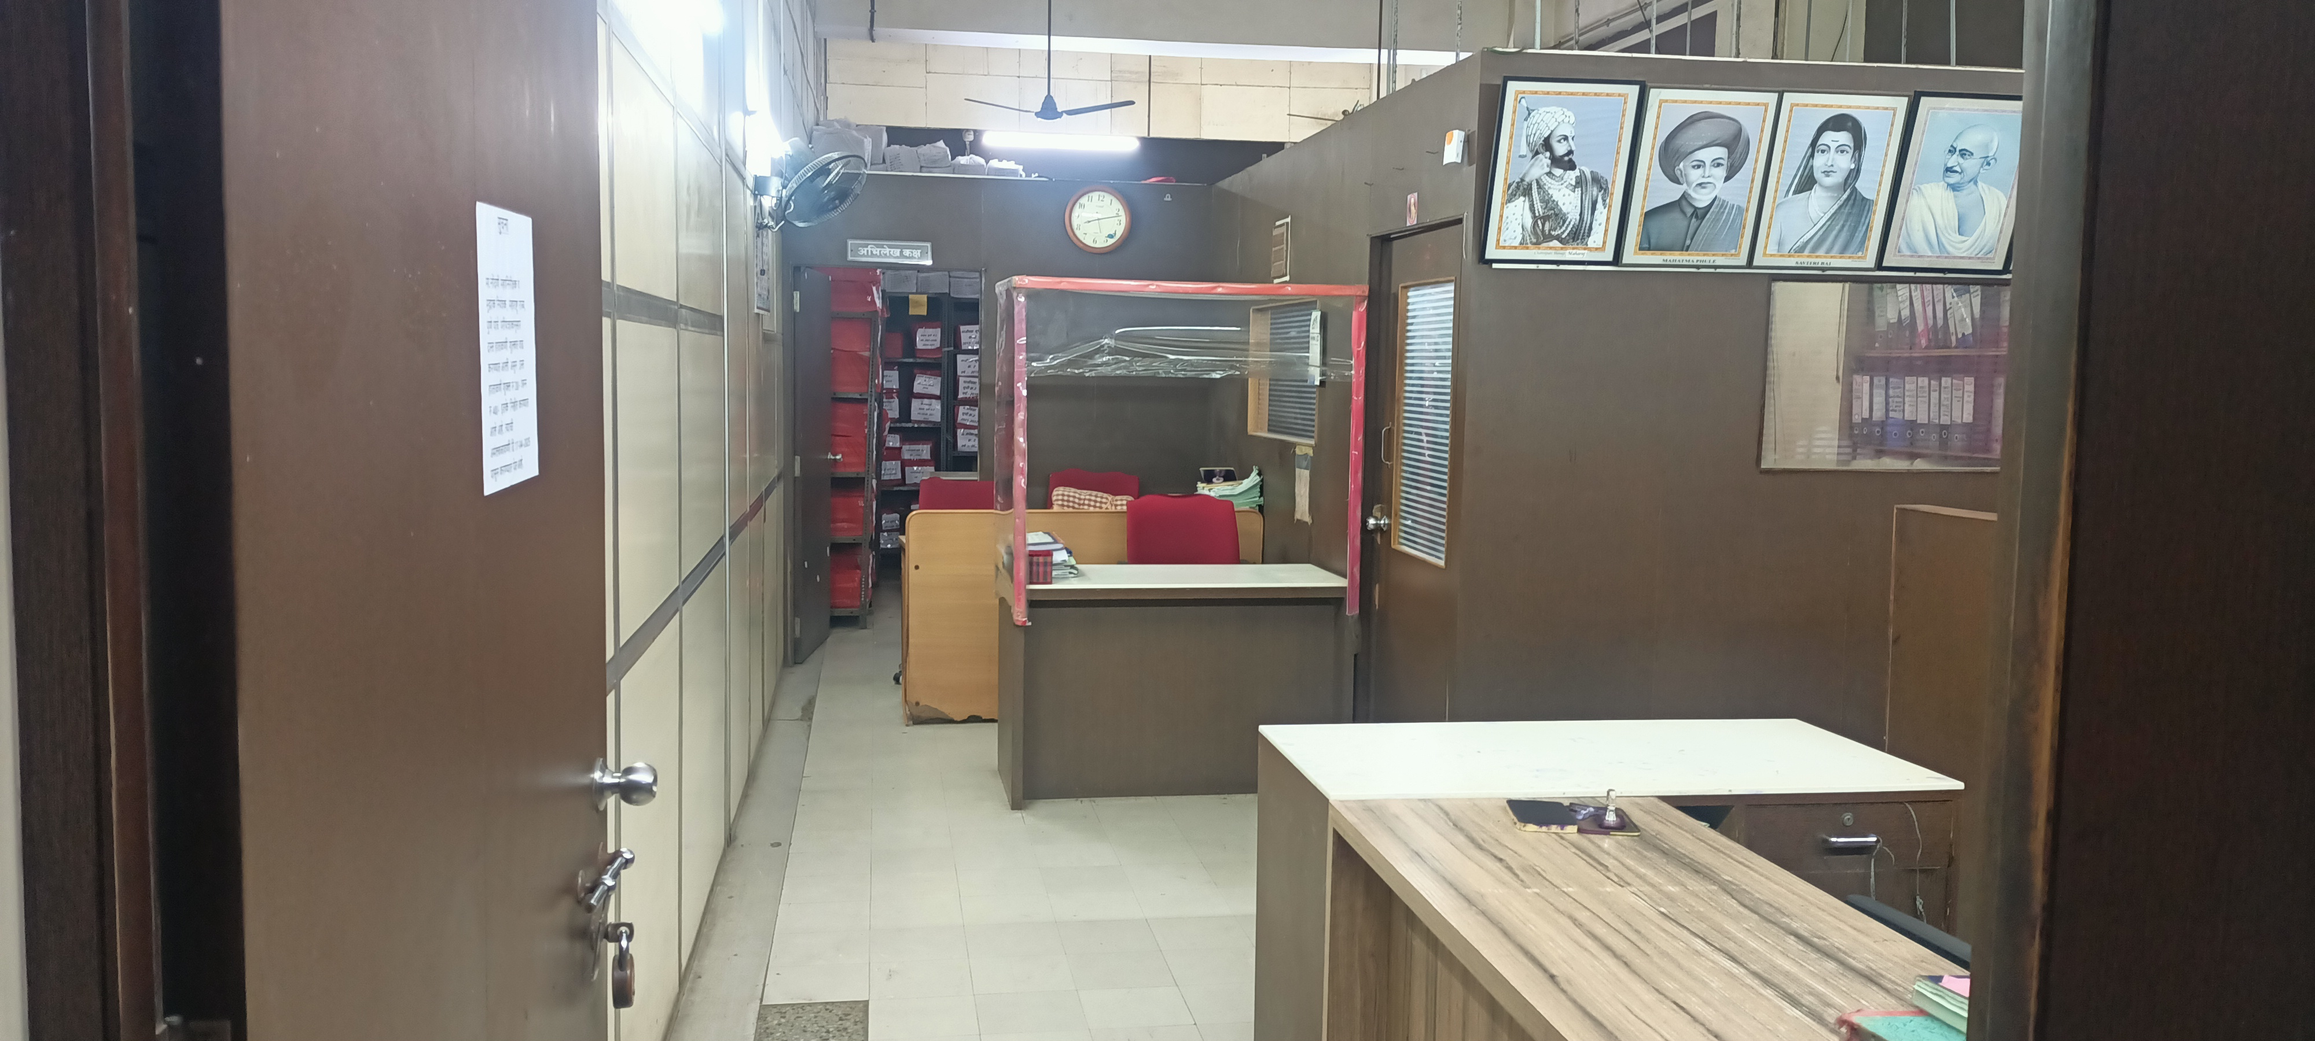
सुव्यवस्थीत कार्यालय
BEFOR
AFTER

Slide 7
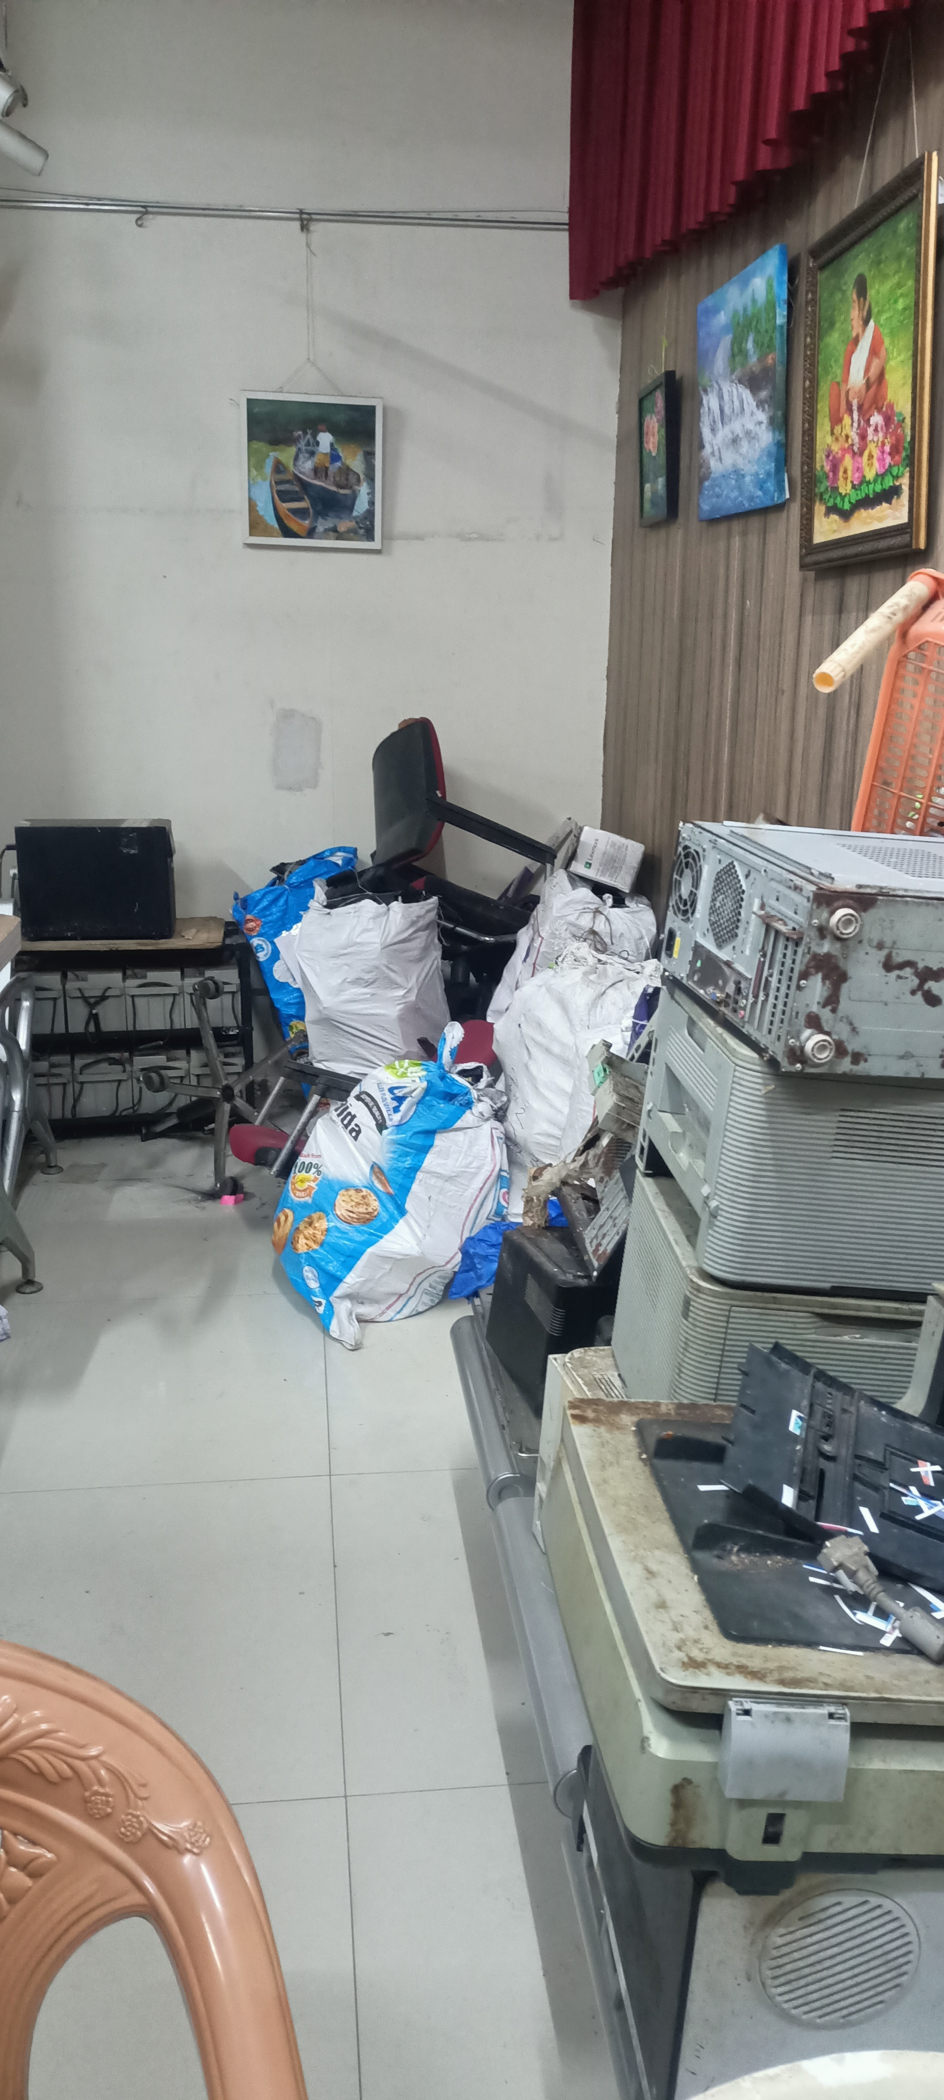
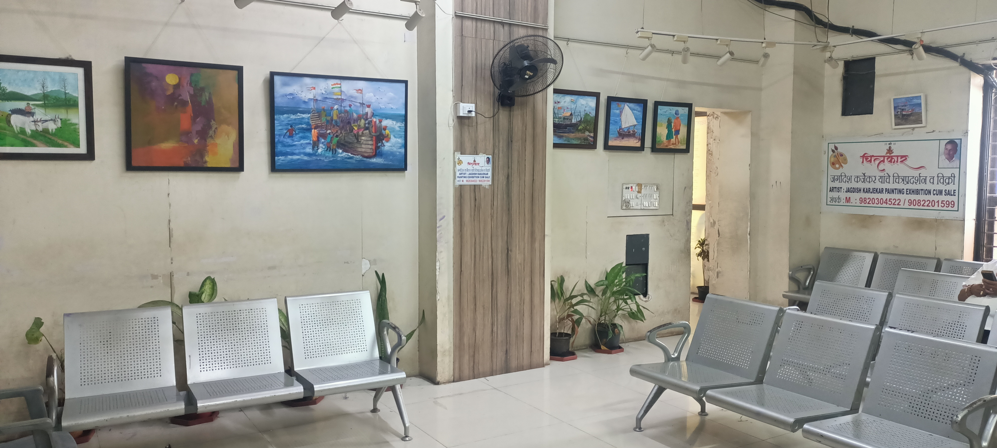
BEFOR
AFTER

Slide 8
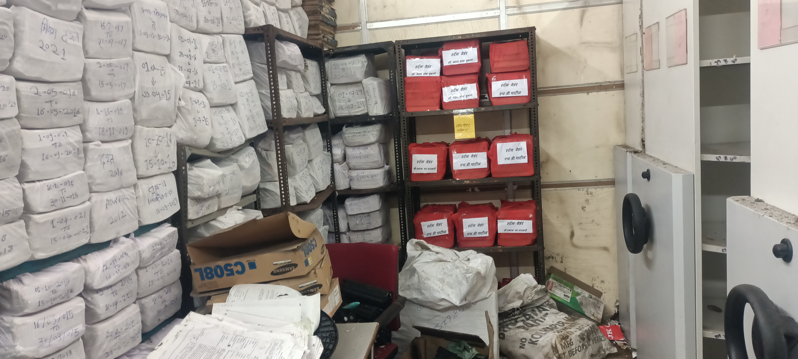
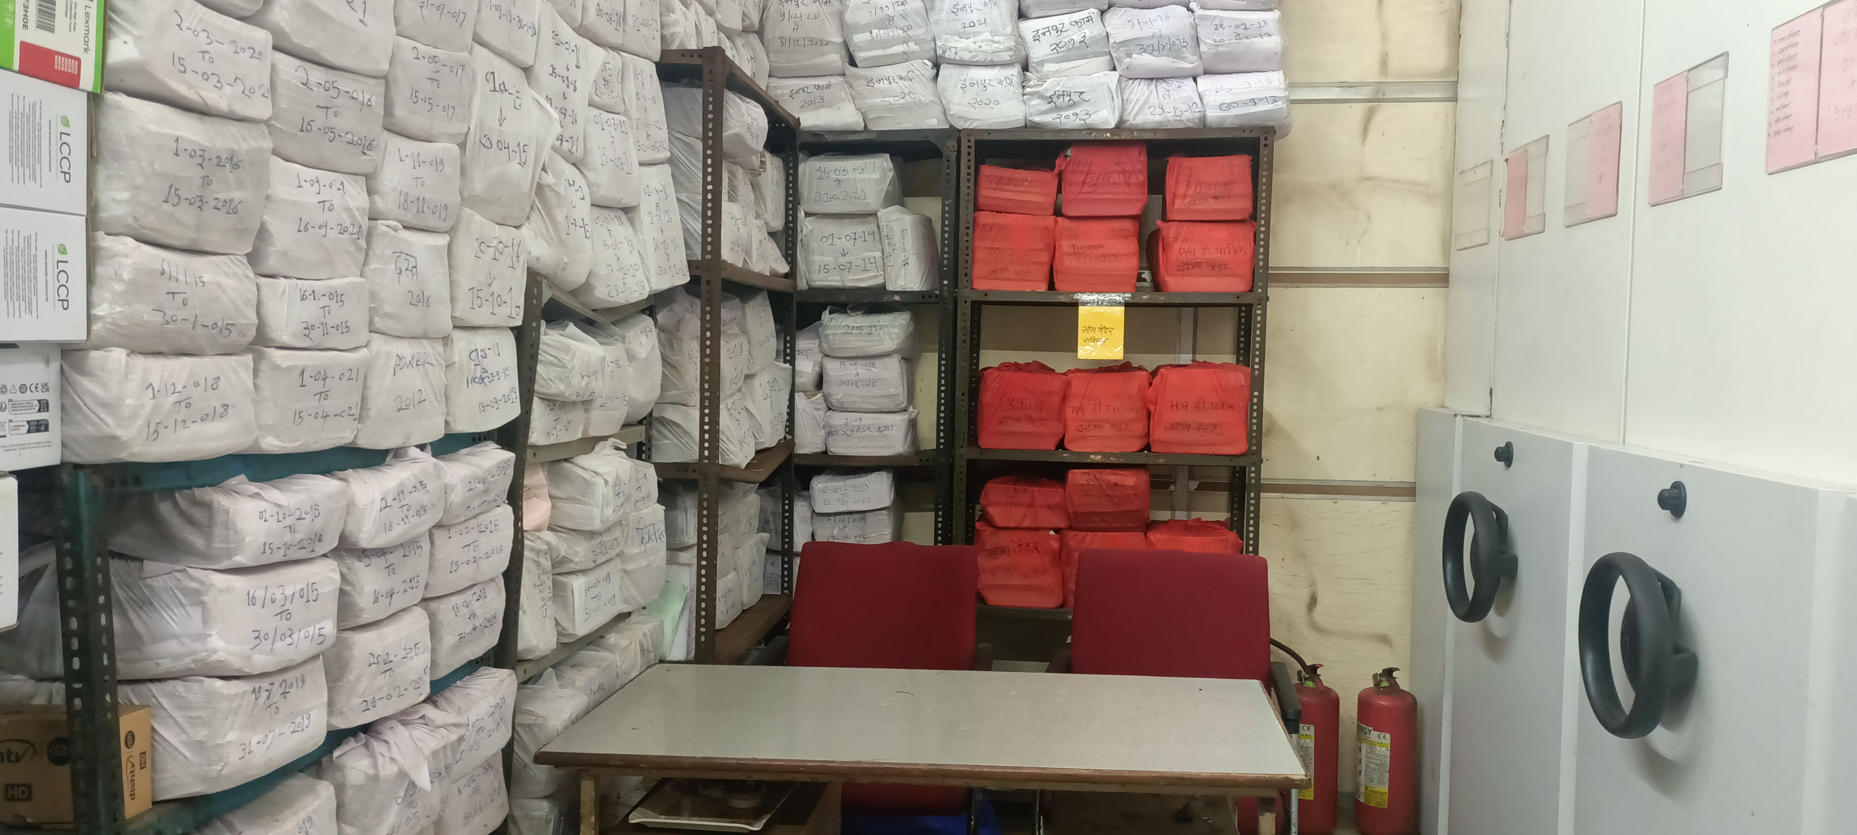
BEFOR
AFTER

Slide 9
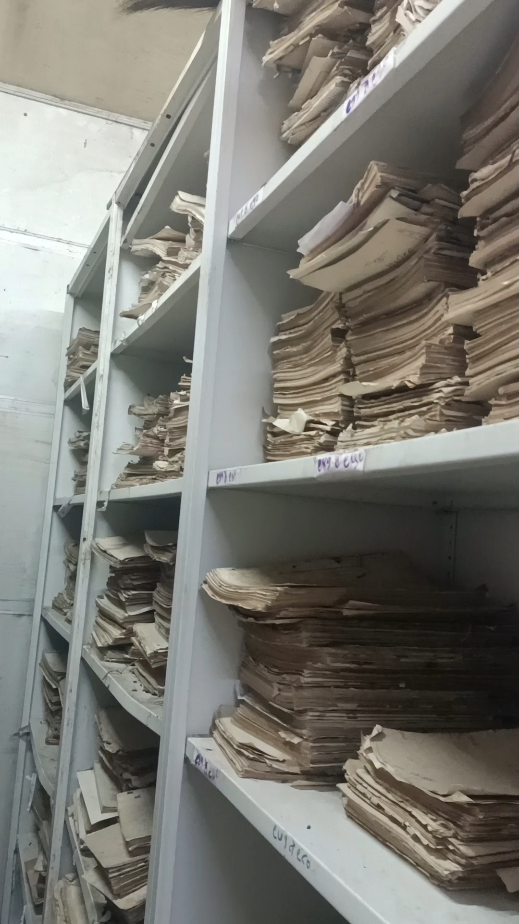
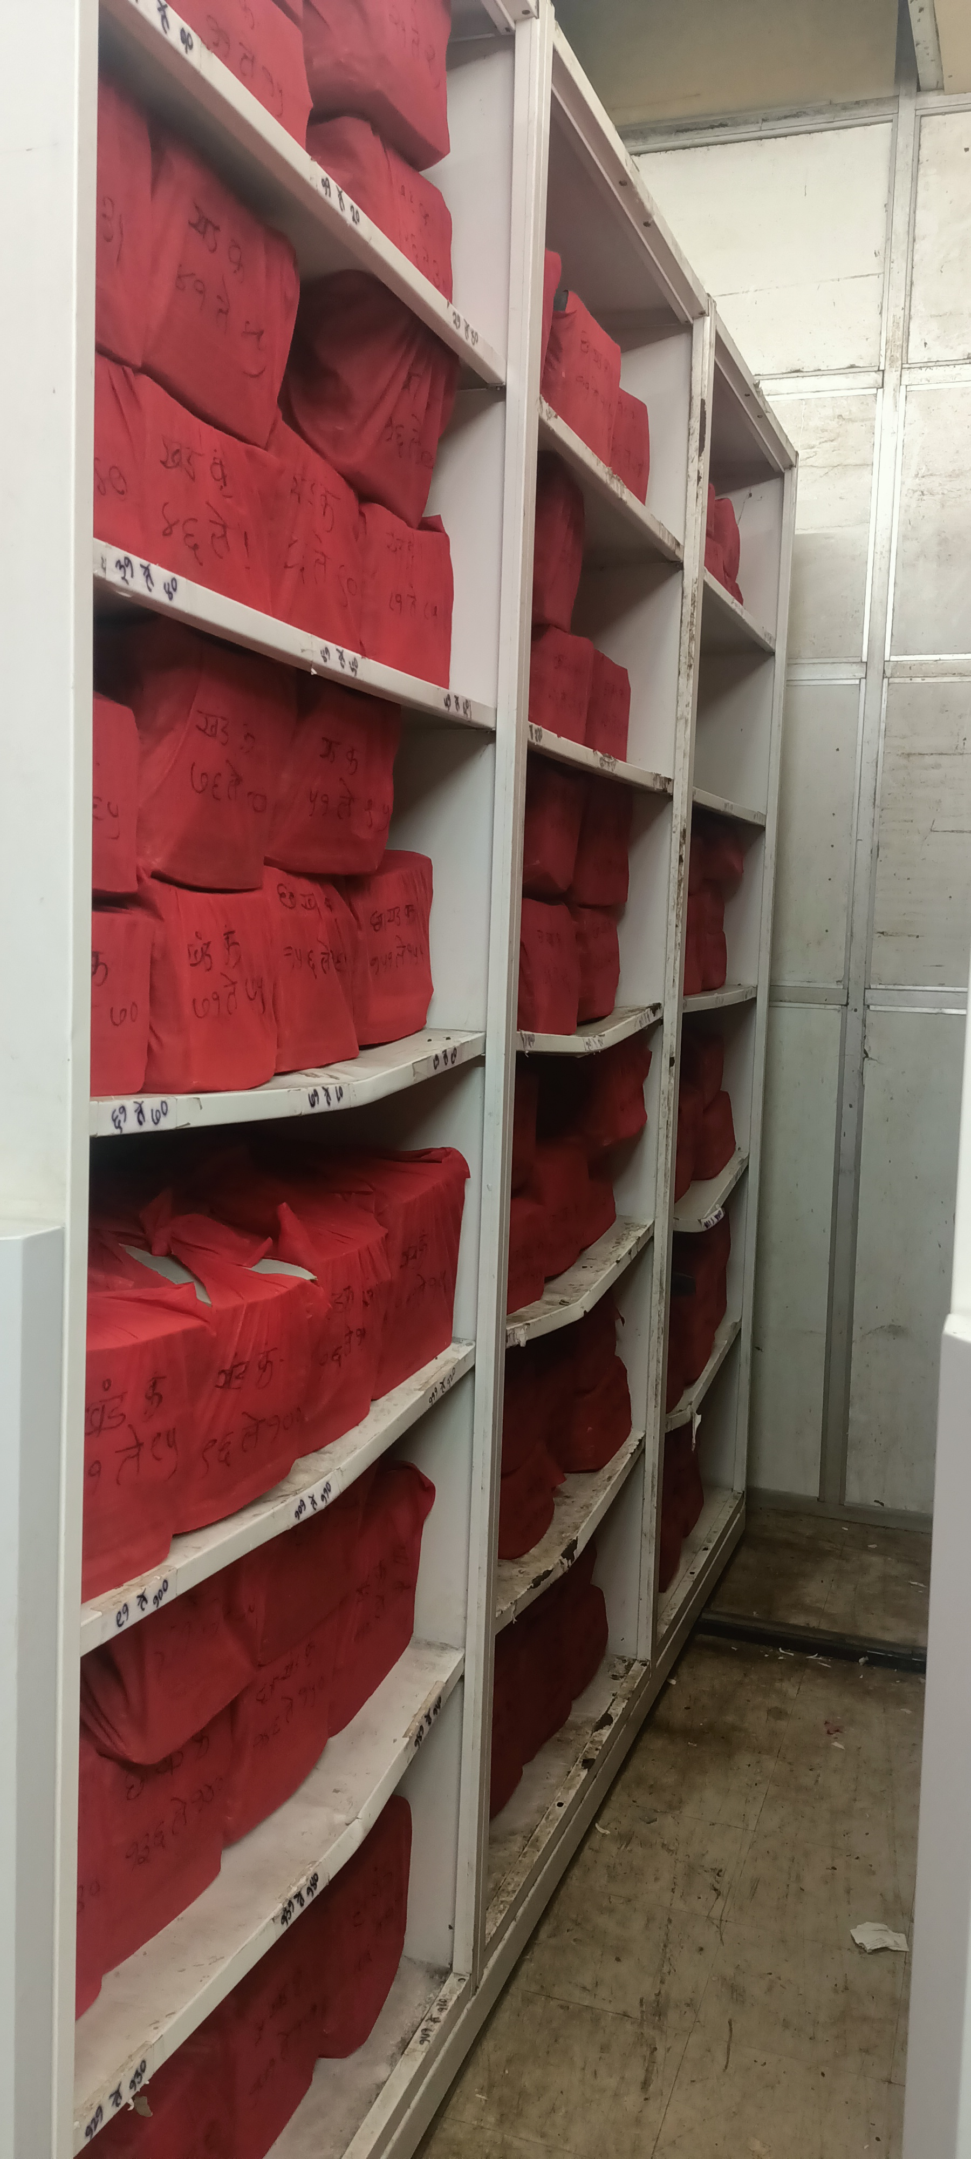
BEFOR
AFTER

Slide 10
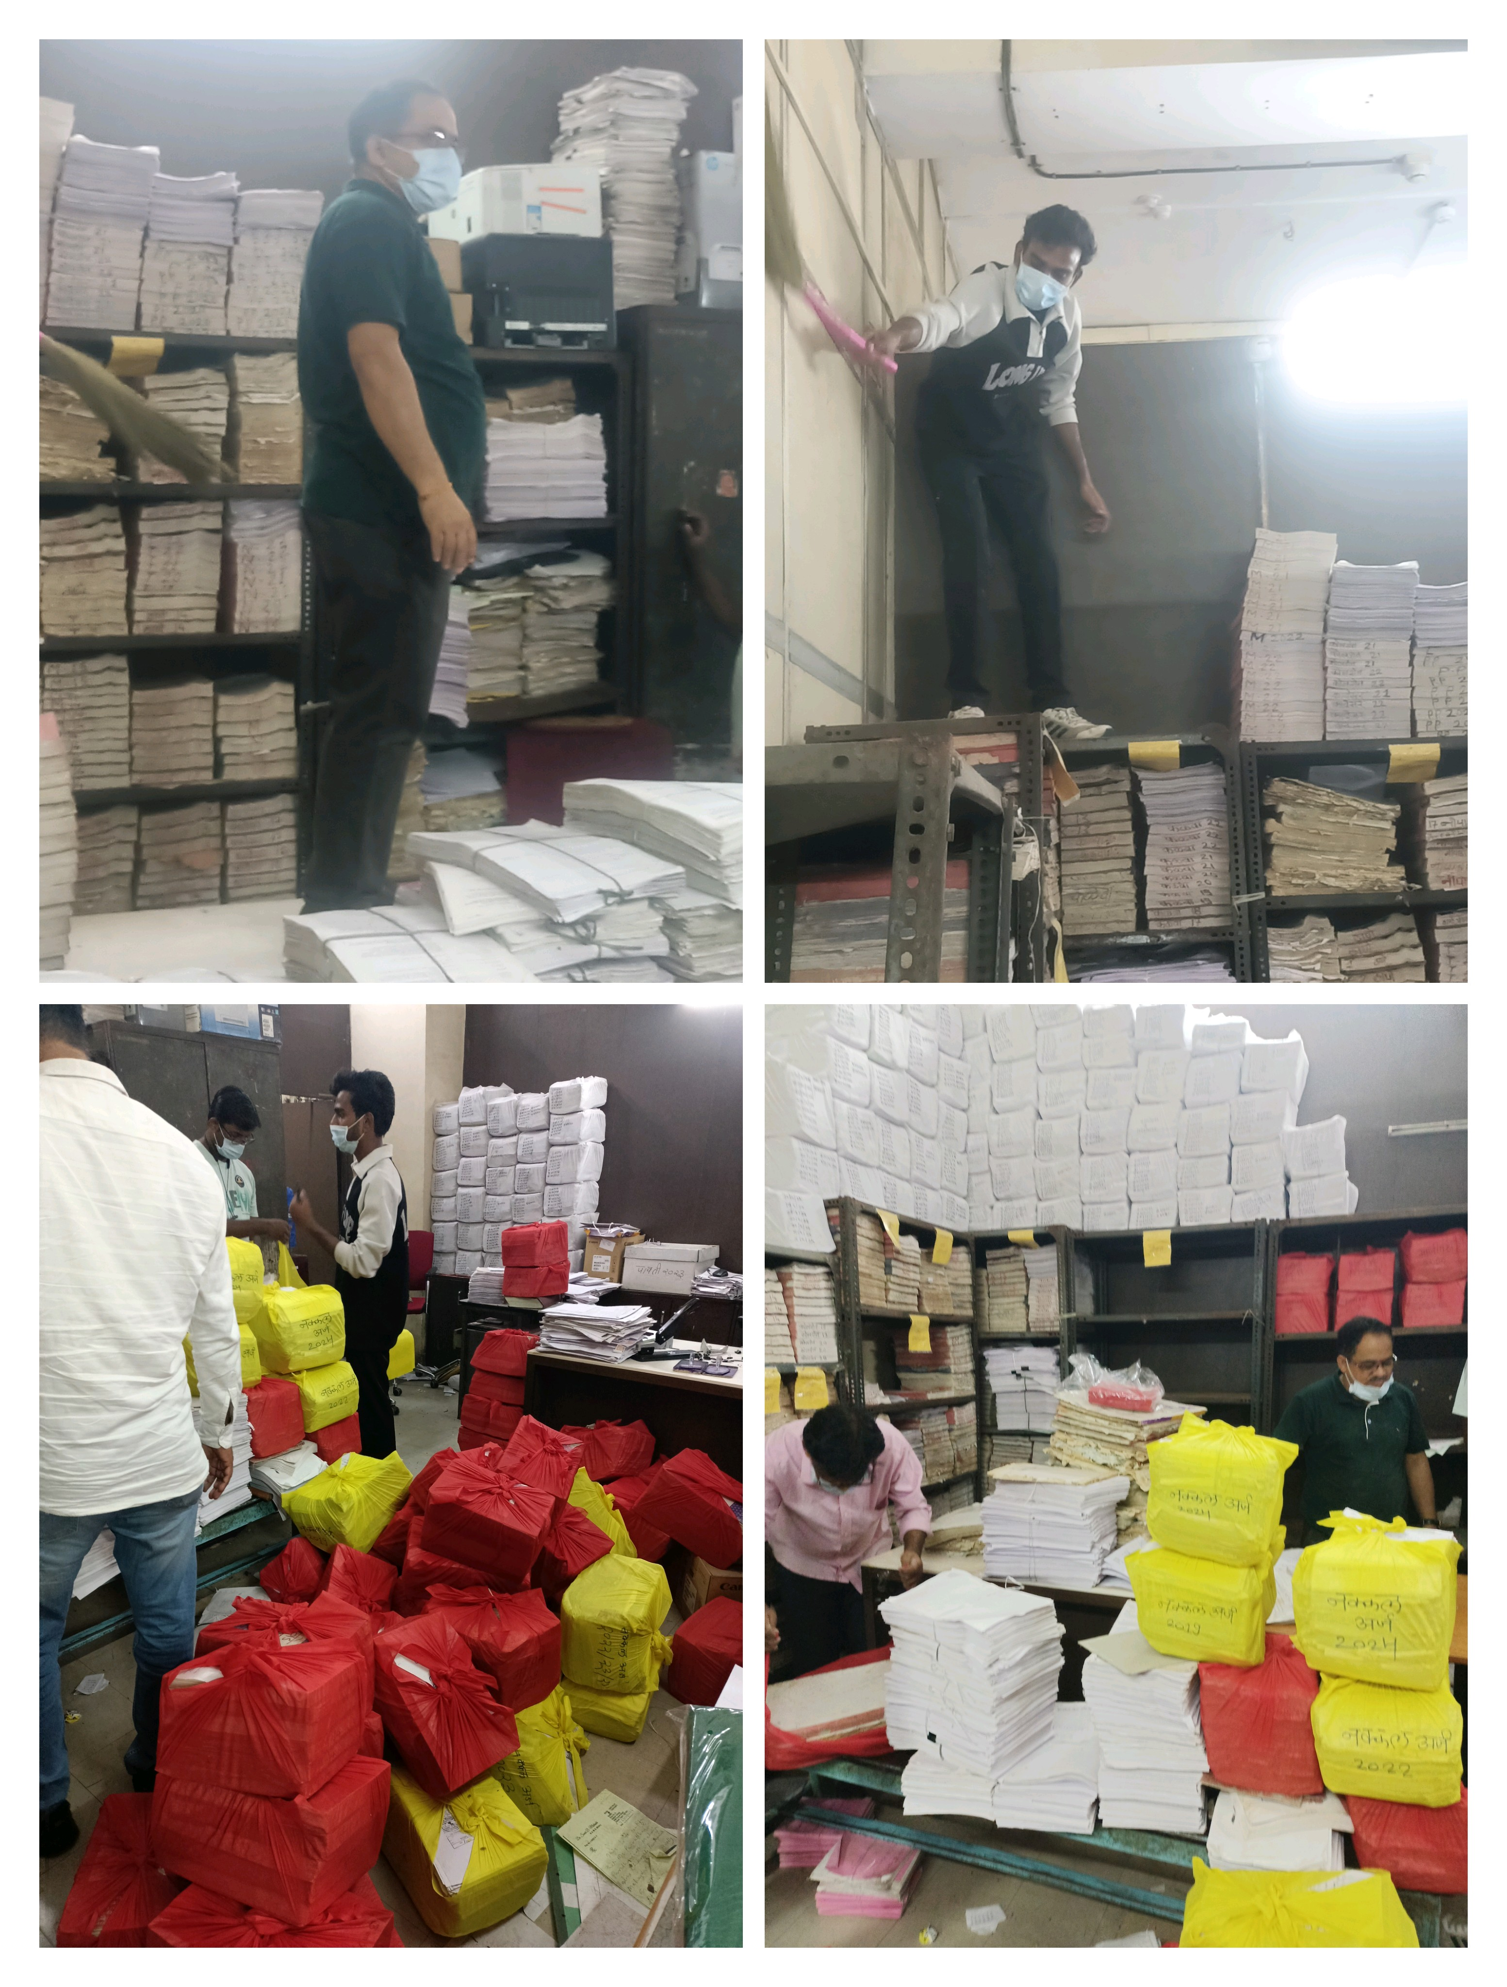
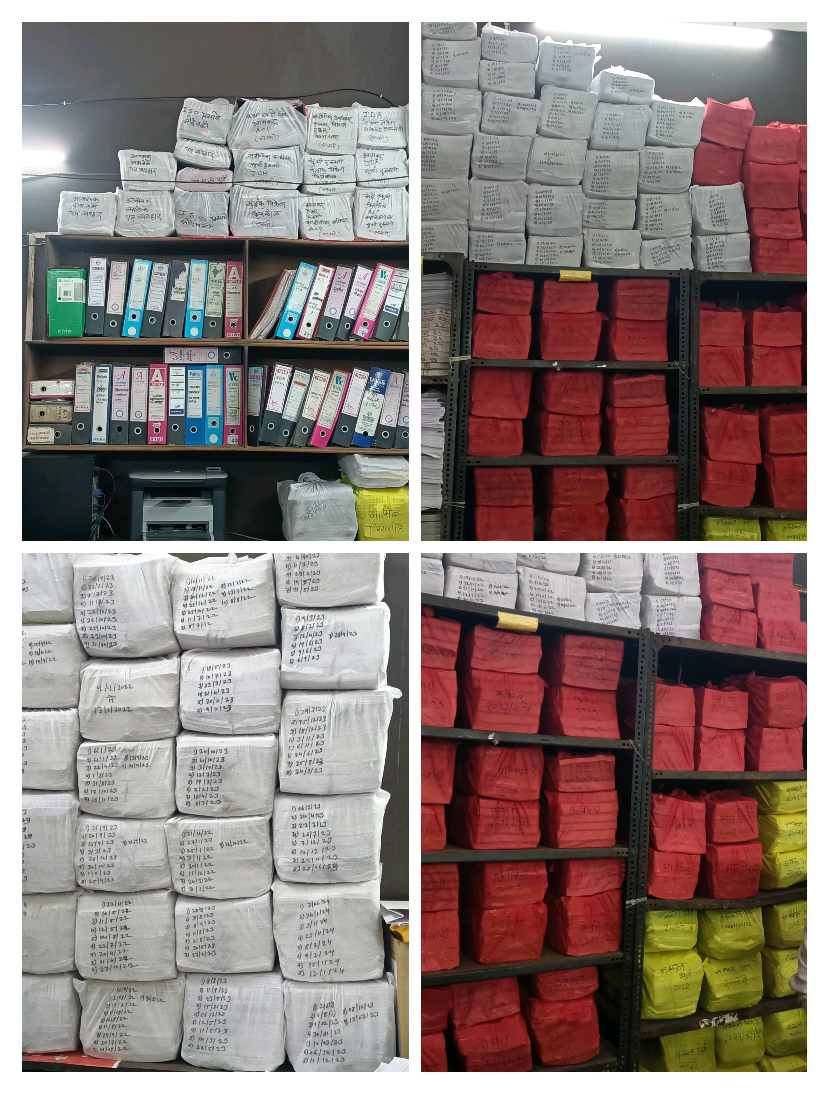
BEFOR
AFTER

Slide 11
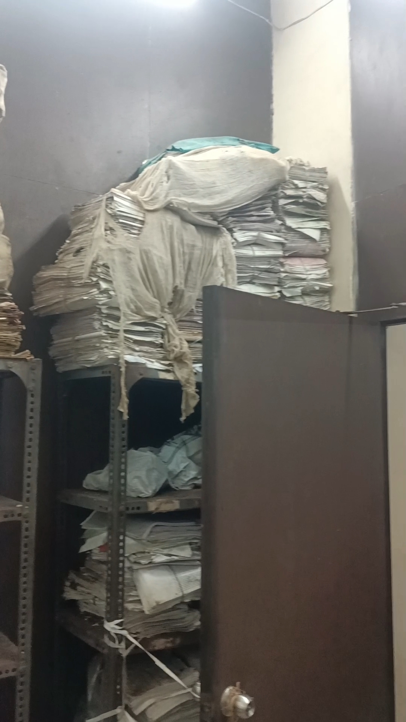
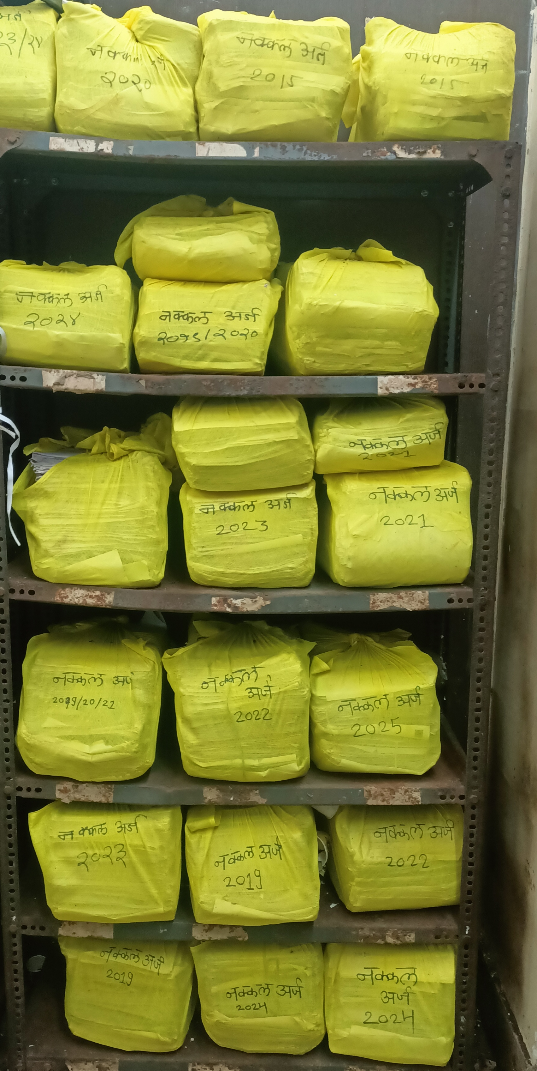
BEFOR
AFTER

Slide 12
5 | कार्यालयीन सोई सुविधा | सह दुय्यम निबंधक - वर्ग 2 ठाणे क्र. 2 या कार्यालयामध्ये पक्षकार यांचेसाठी स्वच्छ पिण्याच्या पाण्याची व्यवस्था करण्यात आली आहे .
 |  | कर्मचारी व अभ्यगत यांचेसाठी स्वच्छ प्रसाधनगृहांची व्यवस्था करण्यात आली आहे
 |  | कार्यालयामध्ये सुव्यवस्थीत नामफलक व दिशादर्शक फलक लावण्यात आले आहेत.
 |  | अभ्यागत यांचेसाठी बैठकीची स्वतंत्र व्यवस्था करण्यात आली आहे.
 |  | अभ्यागत भेटीचे नियोजन व भेटीच्या वेळाबाबत प्रसिध्दी देण्यात आली आहे.

Slide 13
6 | क्षेत्रीय कार्यालयांना भेटी | लागू नाही .
7 | ई-ऑफीस प्रणाली | लागू नाही
8 | आर्थिक व औद्योगिक गुंतवणुकीस प्रोत्साहन | लागु नाही
9 | अधिकारी/कर्मचारी प्रशिक्षण / सेवा विषयक बाबी आणि कृत्रिम बुध्दीमता तंत्रज्ञानाचा वापर | विविध विभागाच्या संकेतस्थळावरुन माहिती घेऊन कार्यालयीन कामकाज करताना संगणक प्रणालीचा प्रभावीपणे वापर करुन कामकाज सुरक्षीतपणे केले जाते.

Slide 14
10 | नाविण्यपुर्ण उपक्रम | 100 दिवसाची कार्यालयीन सुधारणाची विशेष मोहिमे अंतर्गत फेब्रुवारी 2002 नंतरच्या दस्तांची व सुची ची प्रमाणित नक्कल एका दिवसात पुरवल्या जातात.

Slide 15
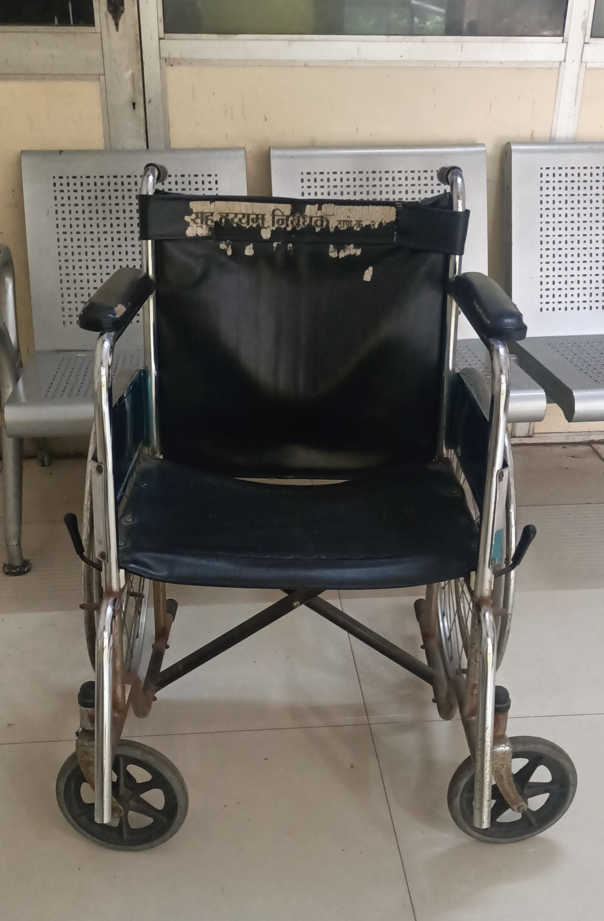
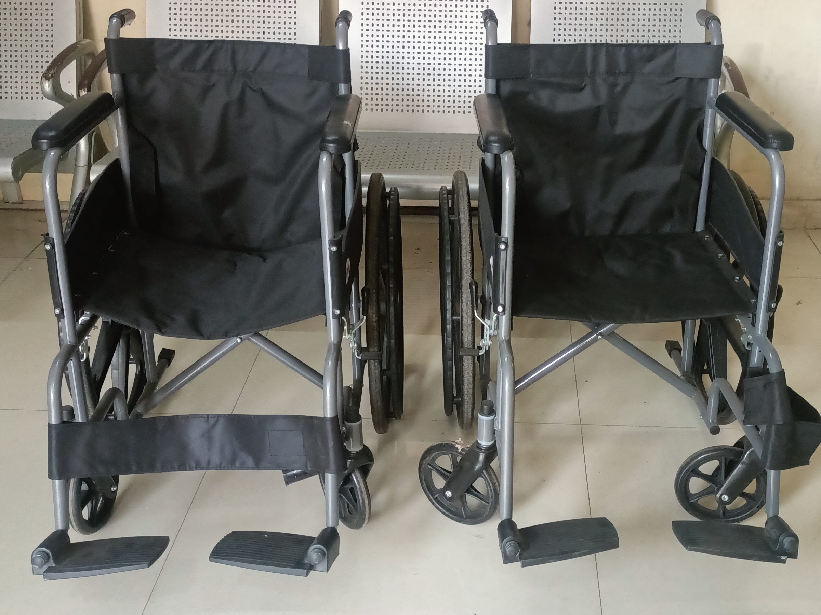
दिव्यांग व वयस्कर पक्षकारांकरिता व्हील चेअर तसेच अभ्यागत कक्षामध्ये पिण्याच्या गार पाण्याची व्यवस्था करण्यात आली आहे.
BEFOR
AFTER

Slide 16
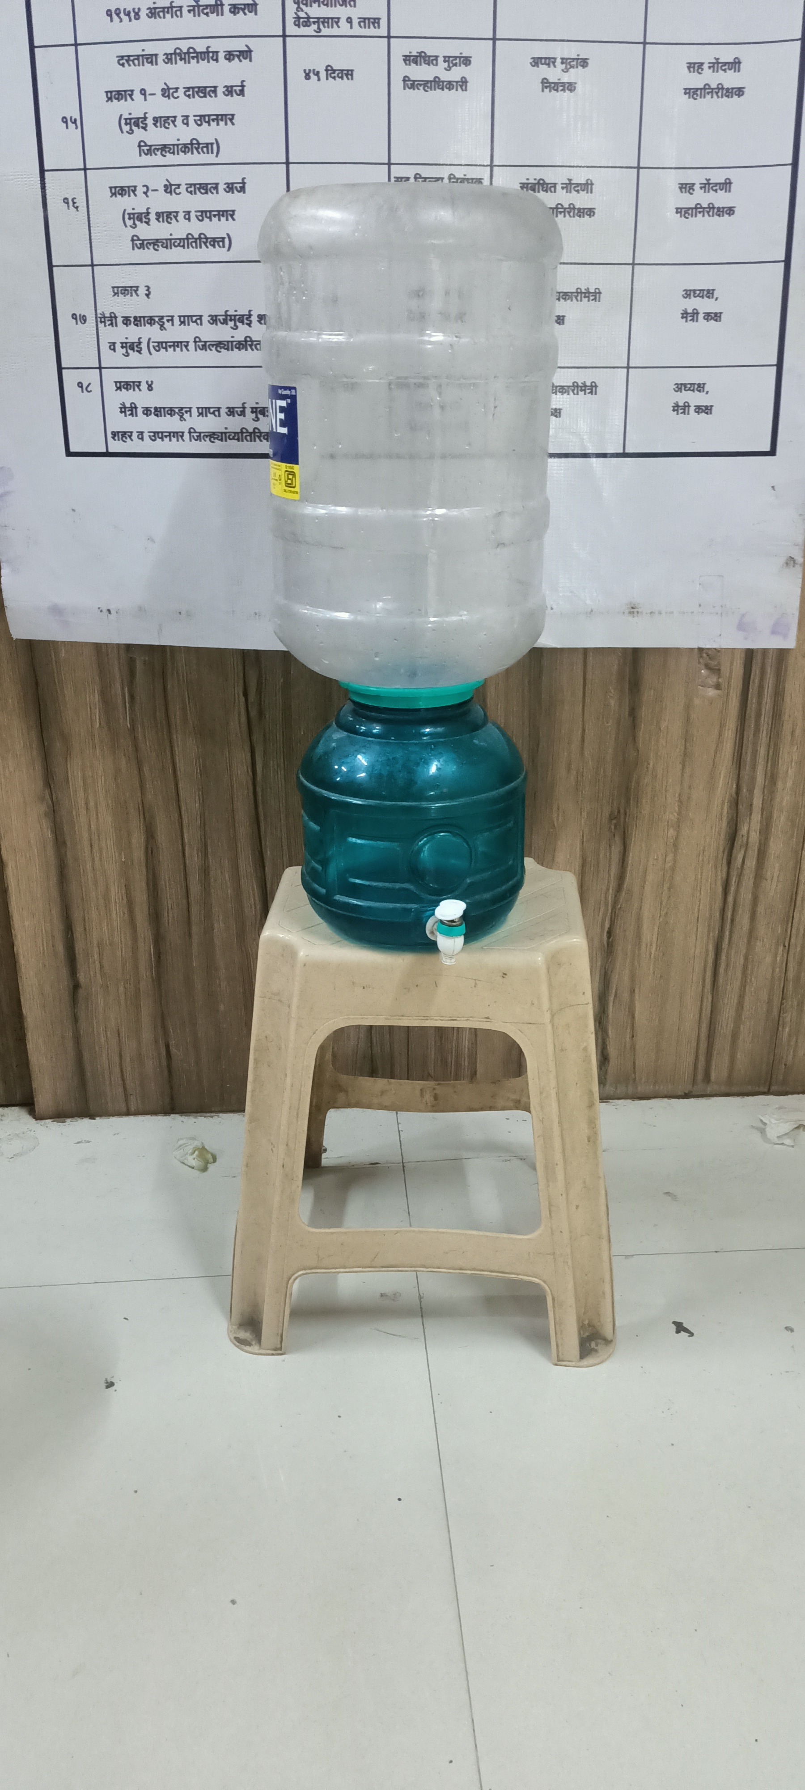
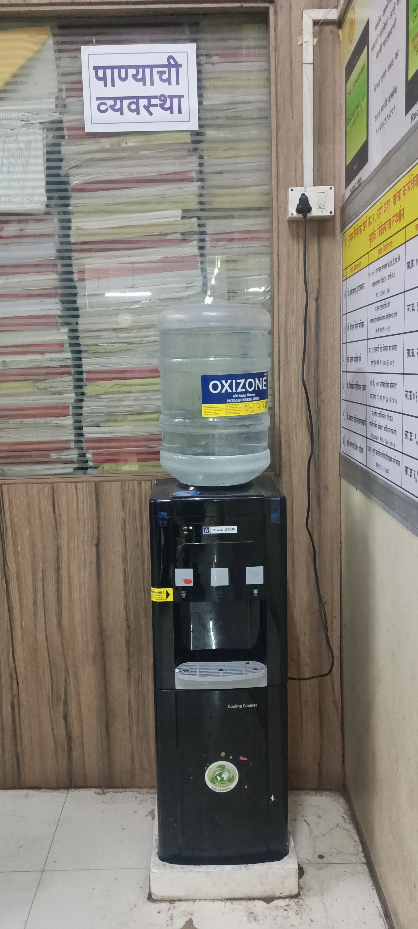
BEFOR
AFTER

Slide 17
तांत्रिक विषयक अदययावत बाबी.
या कार्यालयाच्या आस्थापनेवर अधिकारी/कर्मचारी यांची iGOT कर्मयोगी या Application वर नोंदणी करण्यात आली आहे.
तसेच सर्व कर्मचारी यांनी iGOT कर्मयोगी या Application वर 05 अभ्यासक्रम पुर्ण केले आहेत, त्याची यादी यासोबत जोडण्यात आली आहे.

Slide 18
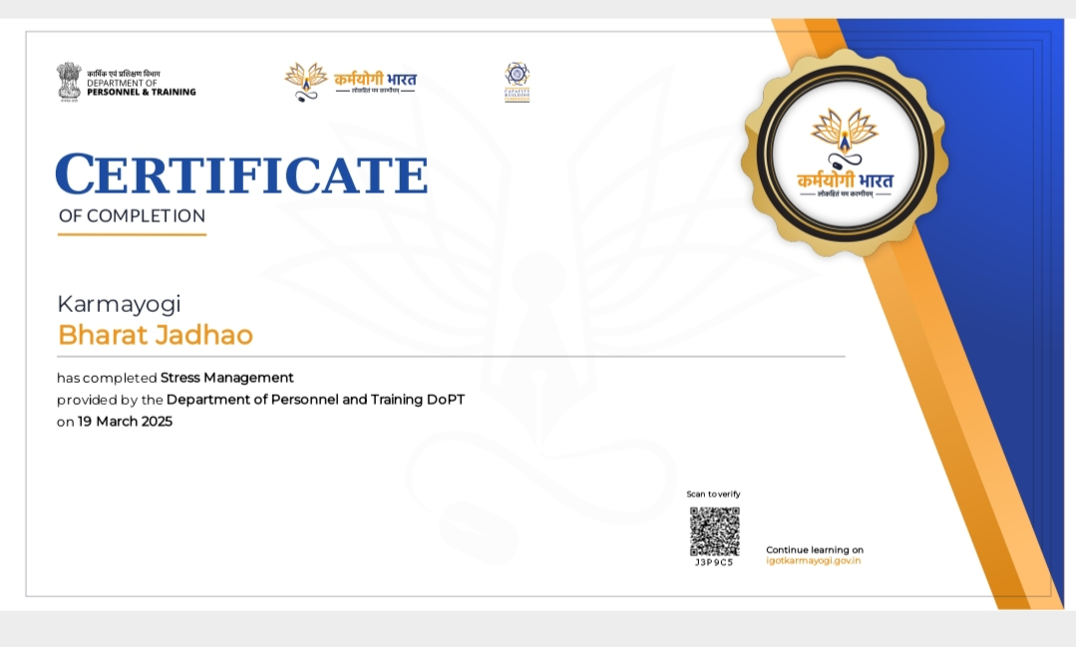
CERTIFICATES

Slide 19
नोंदणी व मुद्रांक विभाग

